Slide 1



Тиждень циклової комісії
Бухгалтерського обліку у 2024-2025 н.р.

Slide 2
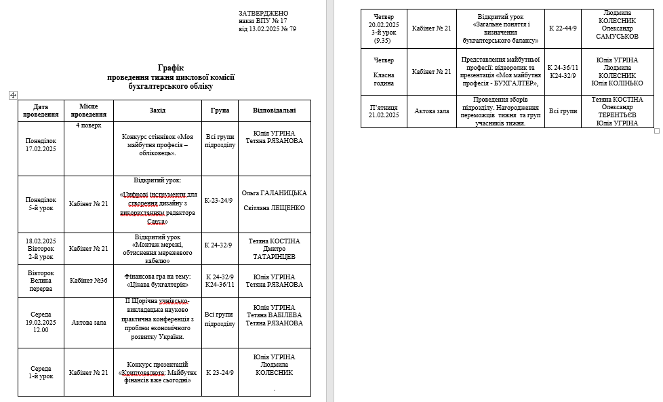

Slide 3
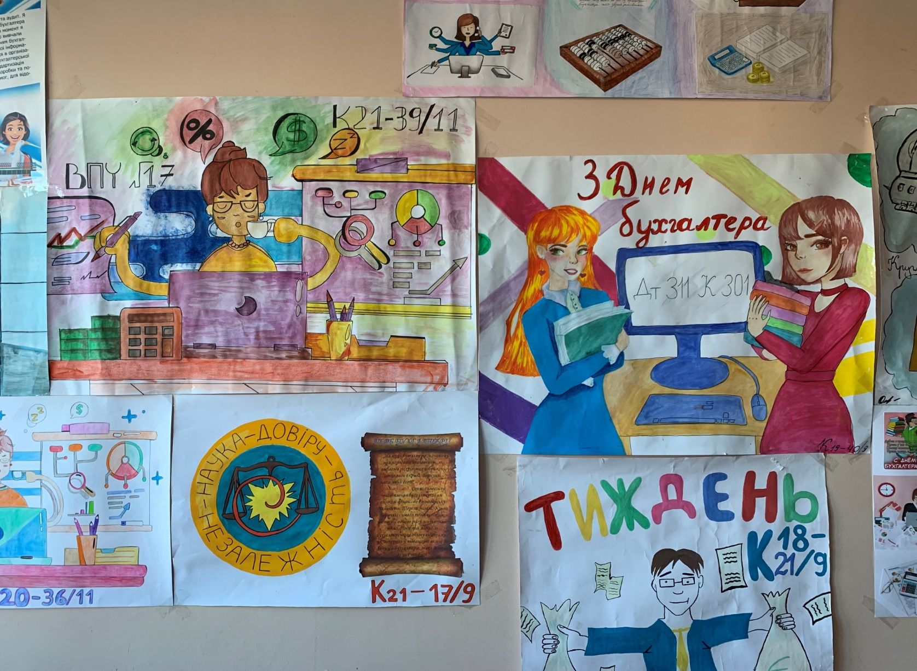
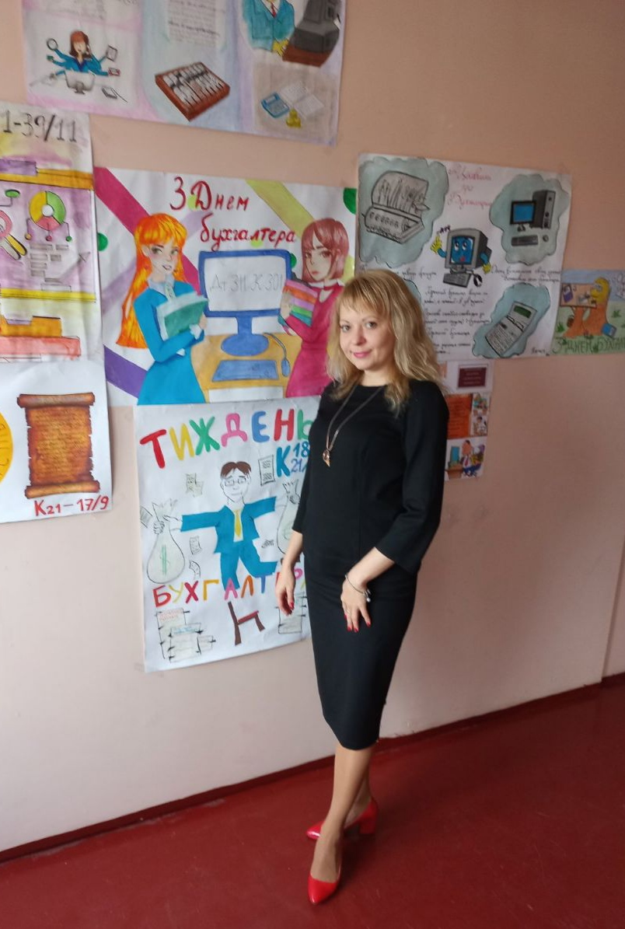
Конкурс стіннівок
«Моя майбутня професія бухгалтер»

Slide 4
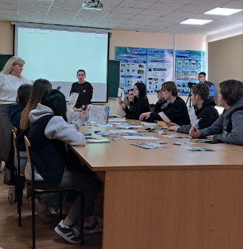
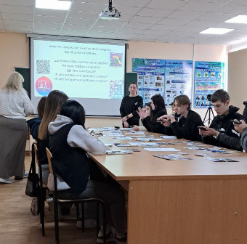
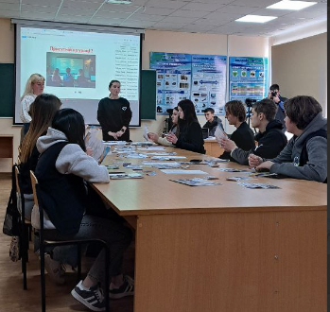
Відкритий урок:
«Цифрові інструменти для створення дизайну з використанням редактора Canva»
Викладач Ольга ГАЛАНИЦЬКА
Викладач Світлана ЛЕЩЕНКО

Slide 5
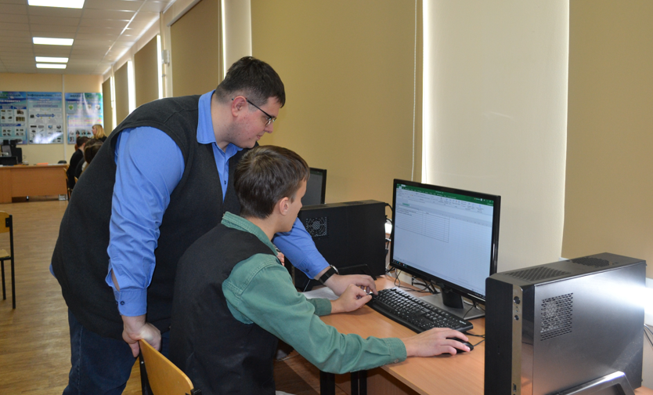
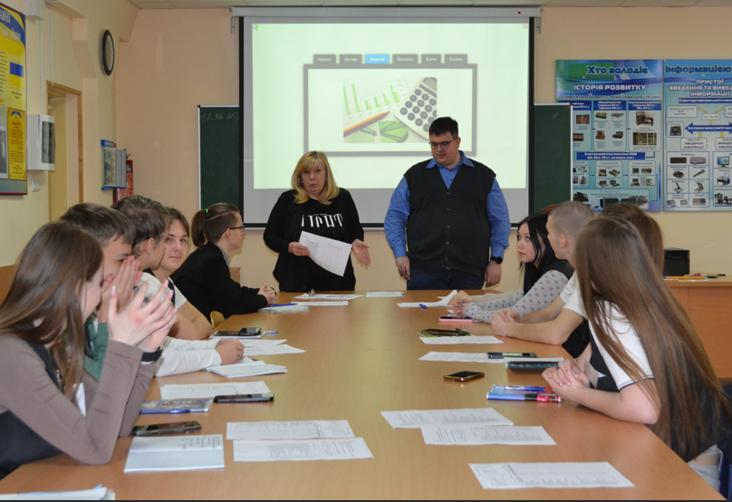
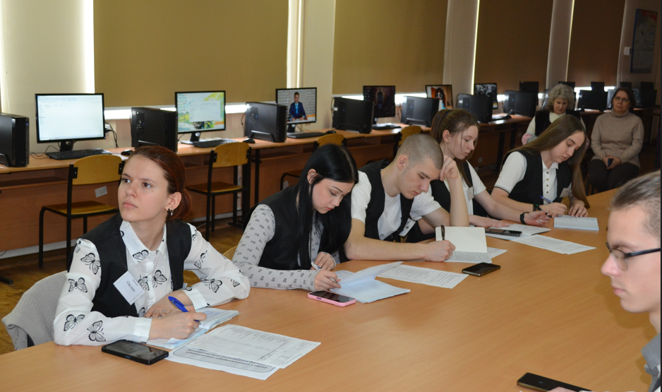
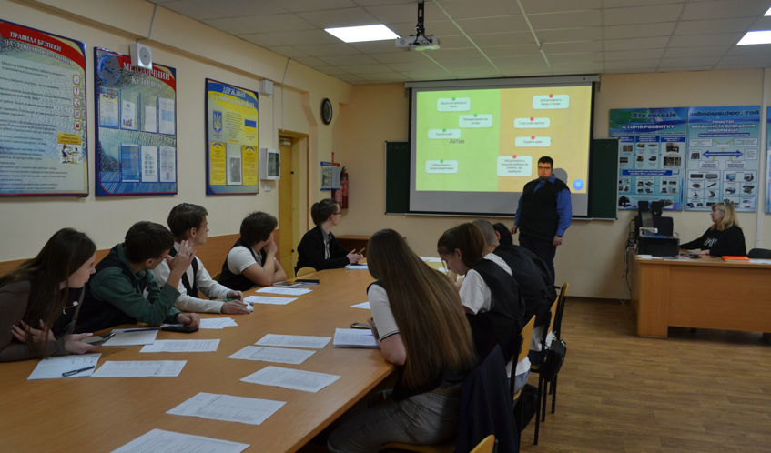
Відкритий урок
«Загальне поняття і визначення бухгалтерського балансу»
Майстер в/н Людмила КОЛЕСНИК
Майстер в/н Олександр САМУСЬКОВ

Slide 6




Slide 7


Slide 8
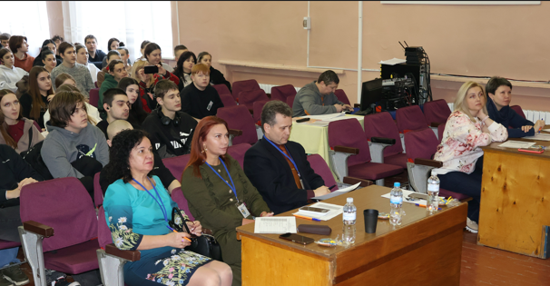
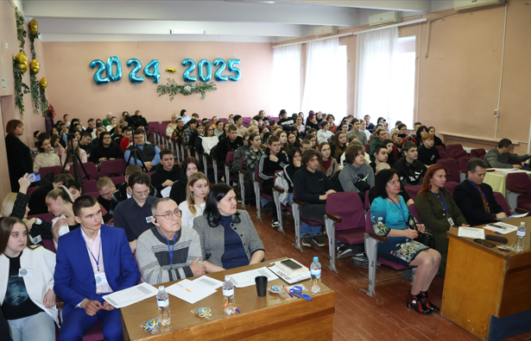
19 лютого 2025 року у Вищому професійному училищі №17 відбулася друга учнівсько-викладацька конференція, присвячена актуальним питанням цифрової економіки та розвитку криптовалют. Учасники обговорили ключові тренди, виклики та перспективи криптовалют у сучасному світі, а також їхній вплив на фінансові ринки та економіку.

Slide 9
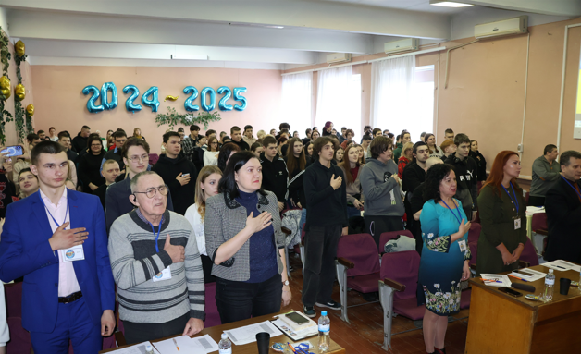
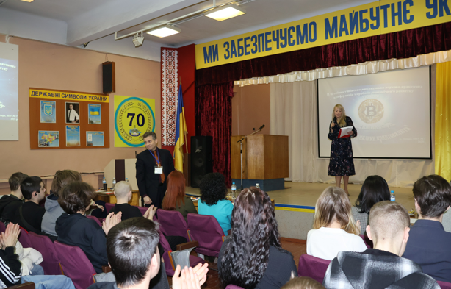
Серед запрошених гостей:
👍Морозова Євгенія Петрівна – завідувачка кафедри девелопменту нерухомості, фінансів, обліку та маркетингу ННІ ПДАБА, Український державний університет науки і технологій;
👍Саприкіна Ірина Григорівна – голова комісії інформаційних технологій Фахового коледжу зварювання та електроніки імені Є.О. Патона, суддя журі;
👍Бєлянкіна Тамара Миколаївна – відповідальний секретар приймальної комісії ВСП "Фаховий коледж електрифікації Дніпровського державного аграрно-економічного університету";
👍Логвіненко Валентина Вікторівна – викладач спецдисциплін Фахового коледжу зварювання та електроніки імені Є.О. Патона;
👍Ільєнко Катерина Костянтинівна – класний керівник 9-А класу Дніпровської гімназії № 19 Дніпровської міської ради.

Slide 10
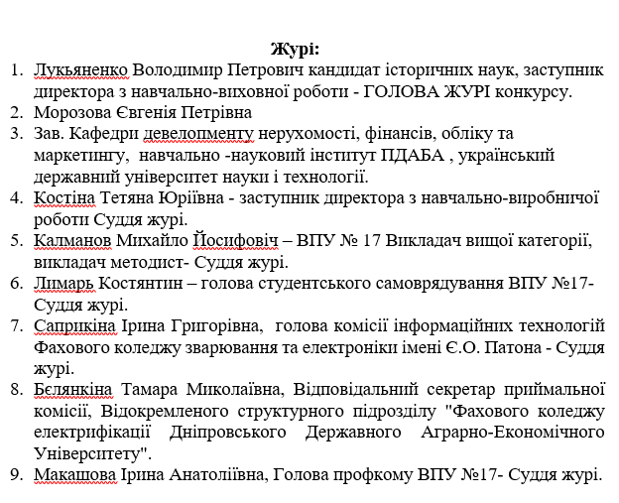

Slide 11

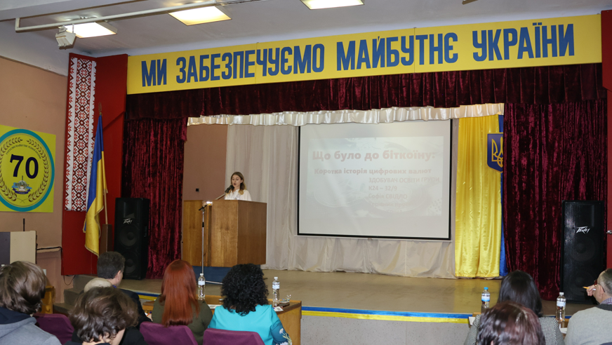
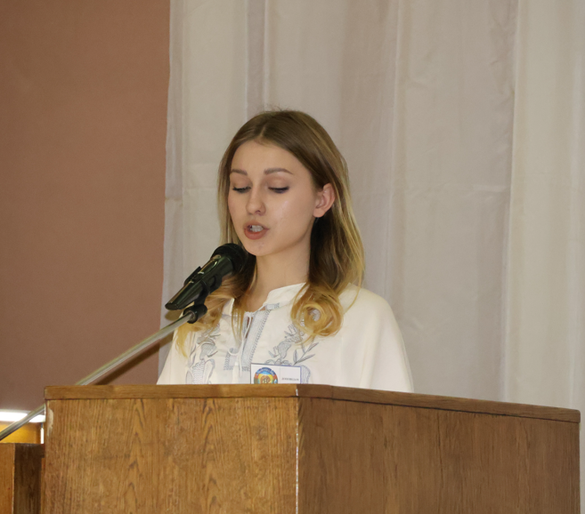
Клименко Софія, здобувач освіти ВПУ №17 група К24-32/9
Тема: Що було до біткоїну: Коротка історія цифрових валют (керівник проекту Юлія УГРІНА)

Slide 12

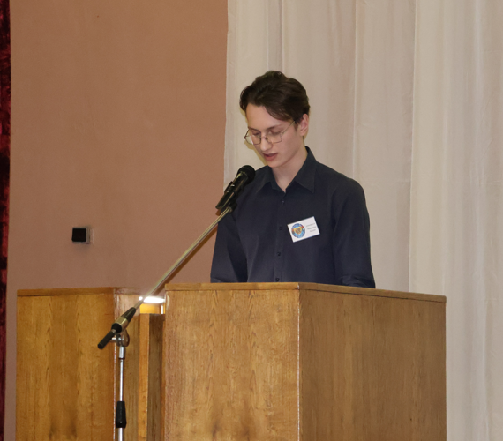
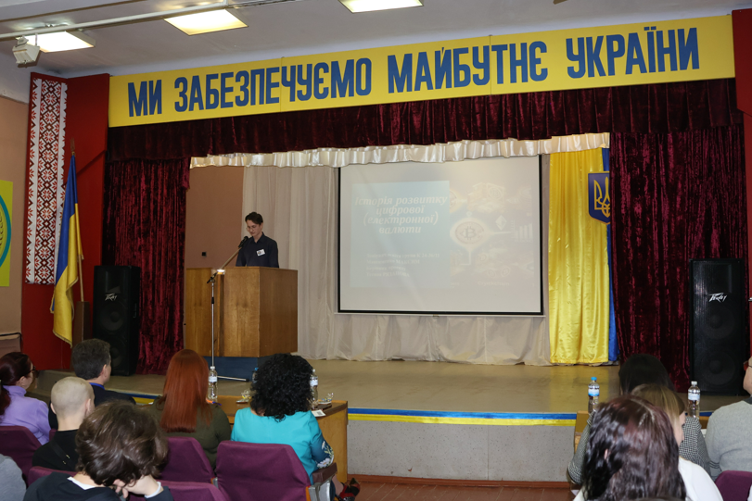
Максименко Максим, здобувач освіти ВПУ №17 група К24-36/11.
Тема: Історія розвитку цифрової (електронної) валюти (керівник проекту Тетяна РЯЗАНОВА)

Slide 13

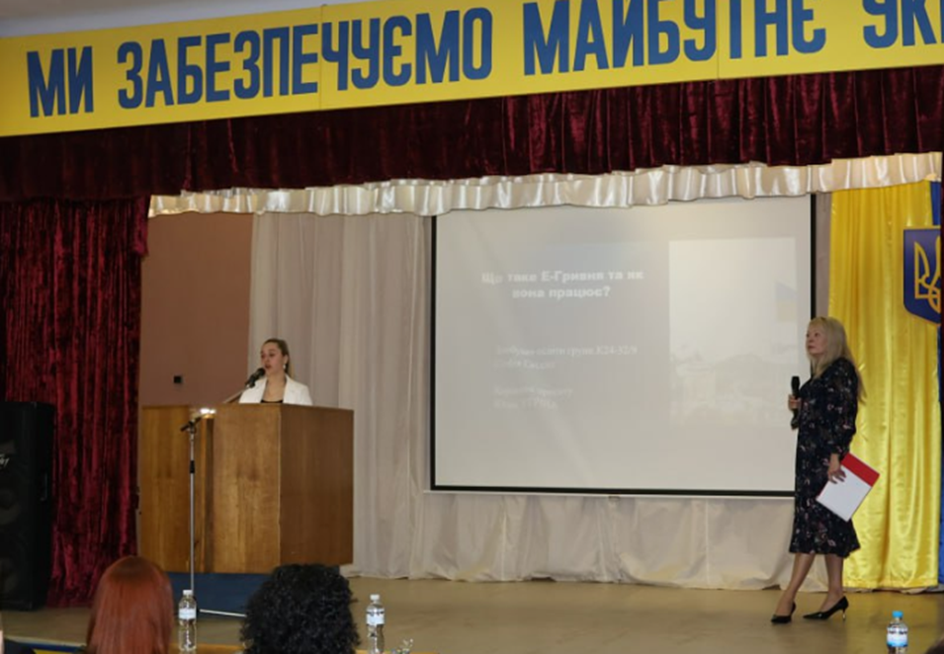
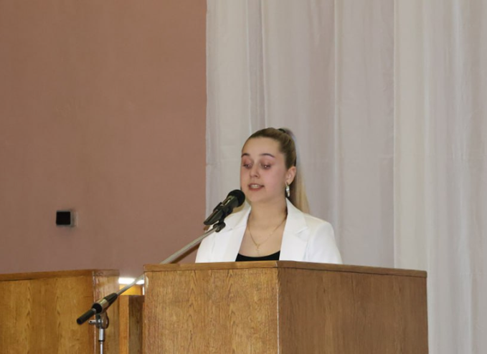
Свідло Софія, здобувач освіти ВПУ №17 група К24-32/9.
Тема: Запровадження е-гривні (керівник проекту Юлія УГРІНА)

Slide 14

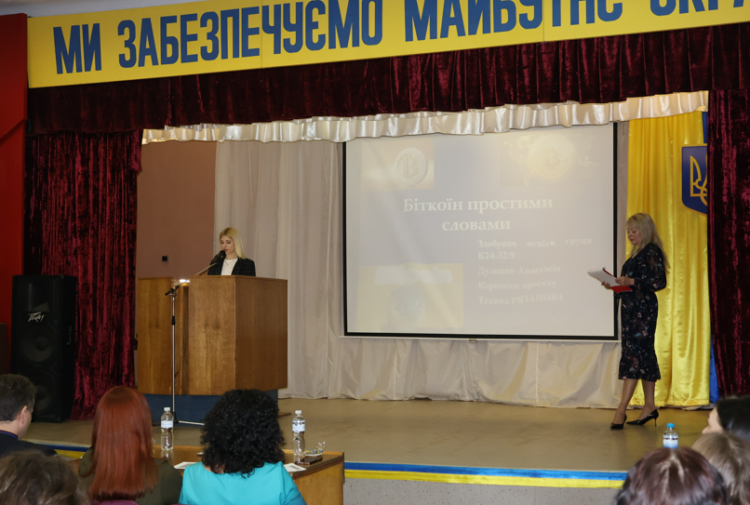
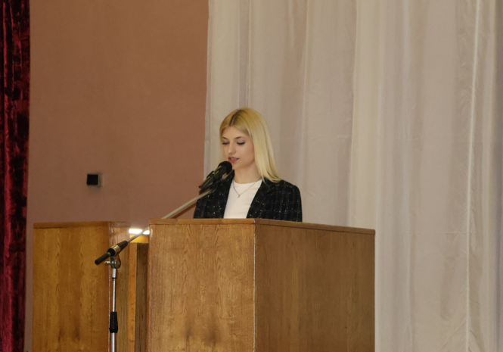
Дуленко Анастасія, здобувач освіти ВПУ №17 група К24-32/9.
Тема: Біткоїн простими словами (керівник проекту Тетяна ВАБІЛЕВА)

Slide 15

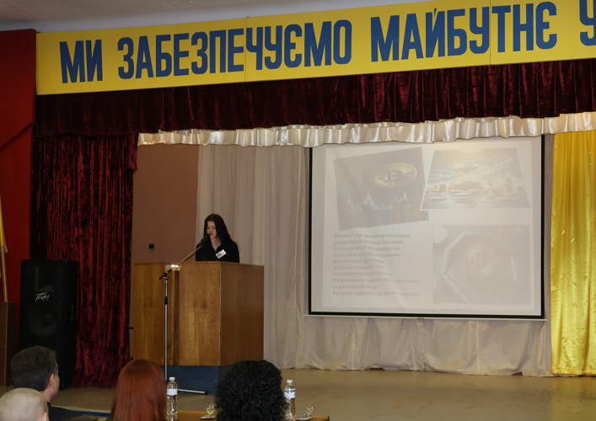
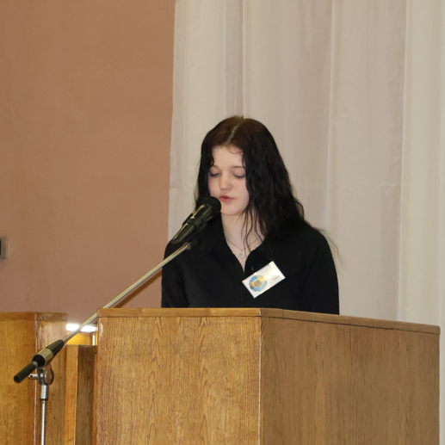
Лебедюк Каріна, здобувач освіти ВПУ №17 група К23-24/9.
Тема: Що таке біткоїн? Хто його створив? (керівник проекту Тетяна РЯЗАНОВА)

Slide 16

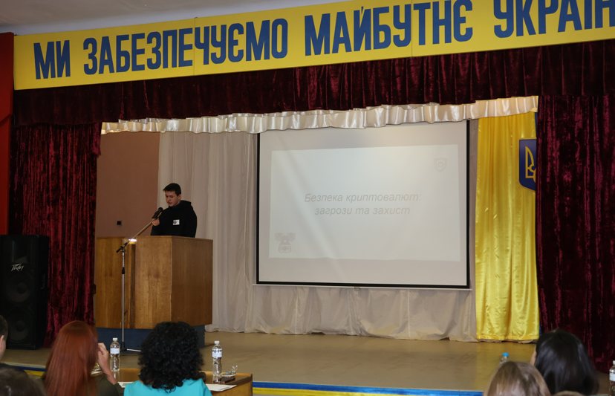
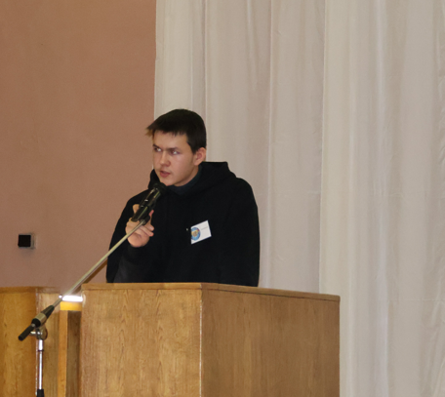
Ніколенко Микола, здобувач освіти 9-А класу Комунального закладу освіти "Середньої загальноосвітньої школи № 19" Дніпровської міської ради.Тема: Безпека криптовалют: загрози та захист

Slide 17

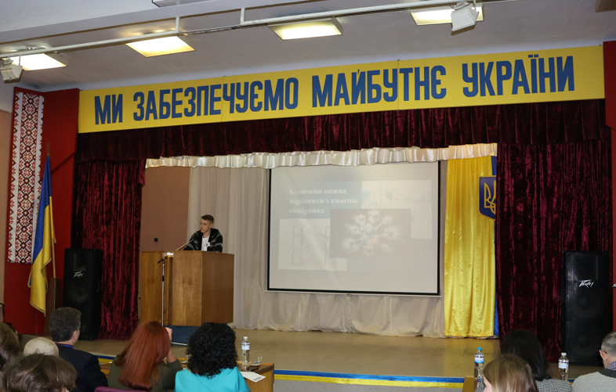
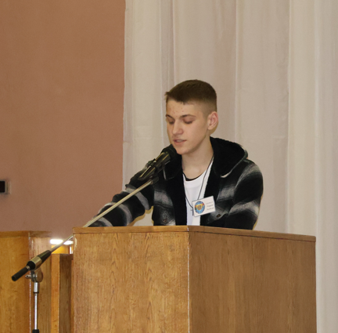
Некрасов Владислав, здобувач освіти ВПУ №17 група К22-44/9.
Тема: Мережа Біткоїн. Децентралізовані технології. Блокчейн(керівник проекту Юлія ГРУНТКОВСЬКА)

Slide 18

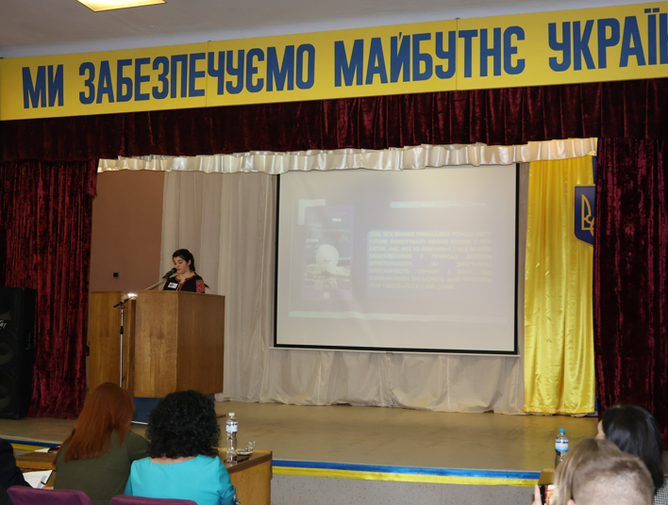
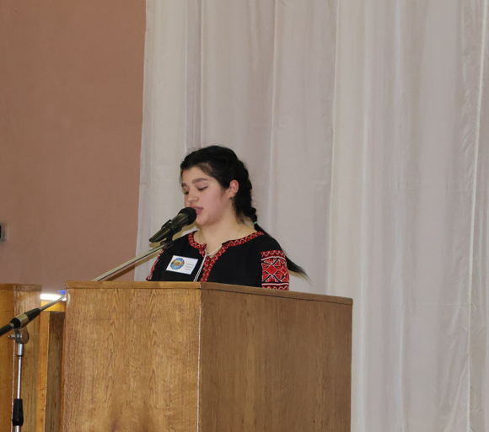
Плотнікова Кароліна, здобувач освіти ВПУ №17 група НП23-28/9
Тема: Безпека в криптовалюті(керівник проекту Тетяна ВАБІЛЕВА)

Slide 19
За результатами конференції переможцями стали:
1 місце (поділили між собою):
🎈Свідло Софія, здобувач освіти ВПУ №17, група К24-32/9
Тема: "Запровадження е-гривні" (керівник проєкту Юлія Угріна)
🎈Ніколенко Микола, здобувач освіти 9-А класу Дніпровської гімназії № 19 Дніпровської міської ради
Тема: "Безпека криптовалют: загрози та захист"
2 місце:
🎈Клименко Софія, здобувач освіти ВПУ №17, група К24-32/9
Тема: "Що було до біткоїну: коротка історія цифрових валют" (керівник проєкту Юлія Угріна)
3 місце:
🎈Максименко Максим, здобувач освіти ВПУ №17, група К24-36/11
Тема: "Історія розвитку цифрової (електронної) валюти" (керівник проєкту Тетяна Рязанова)

Slide 20
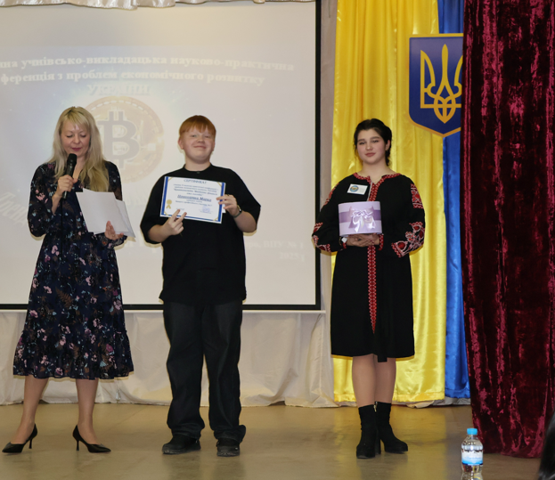
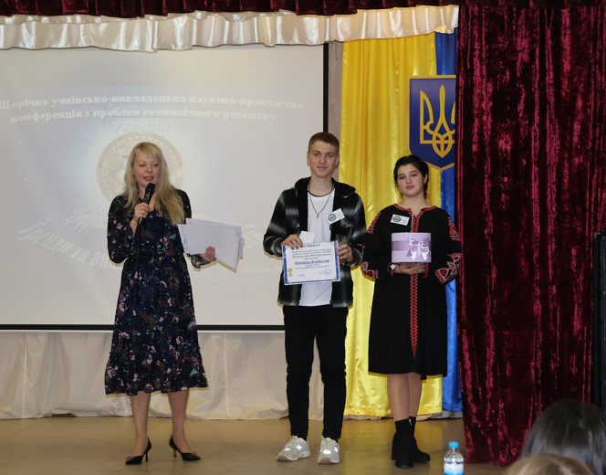
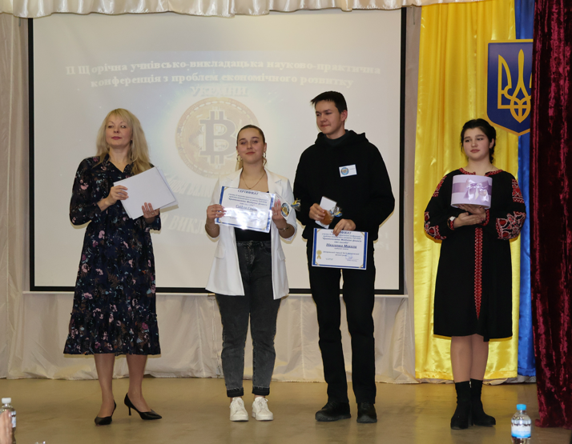
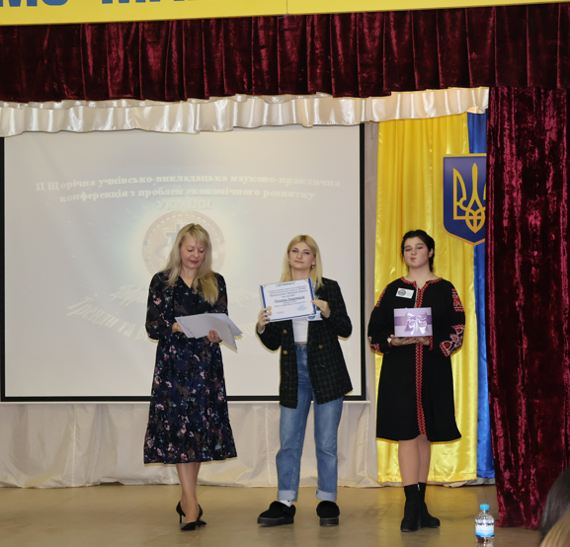

Slide 21
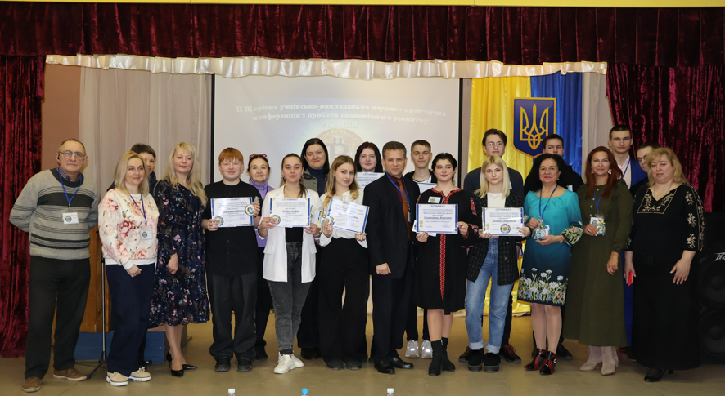
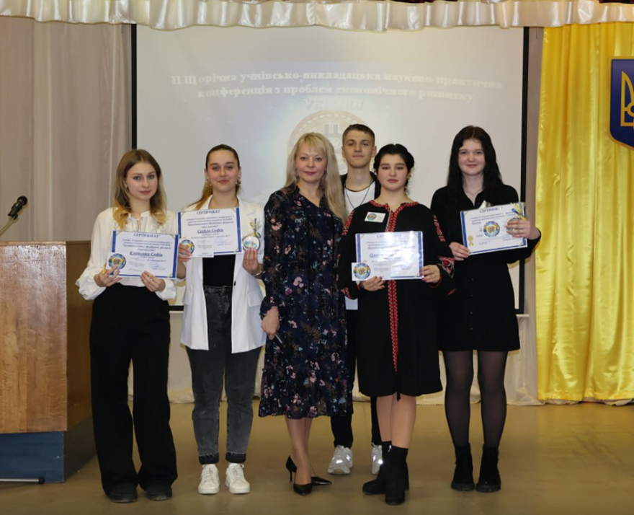

Slide 22
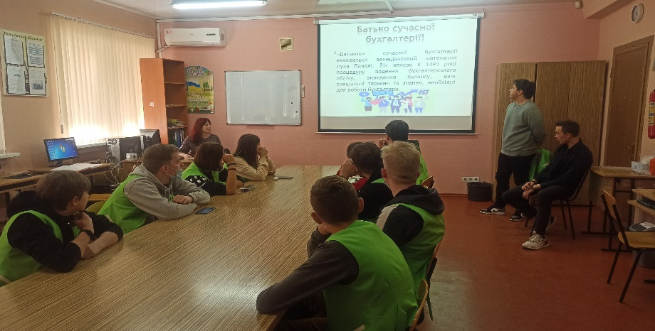
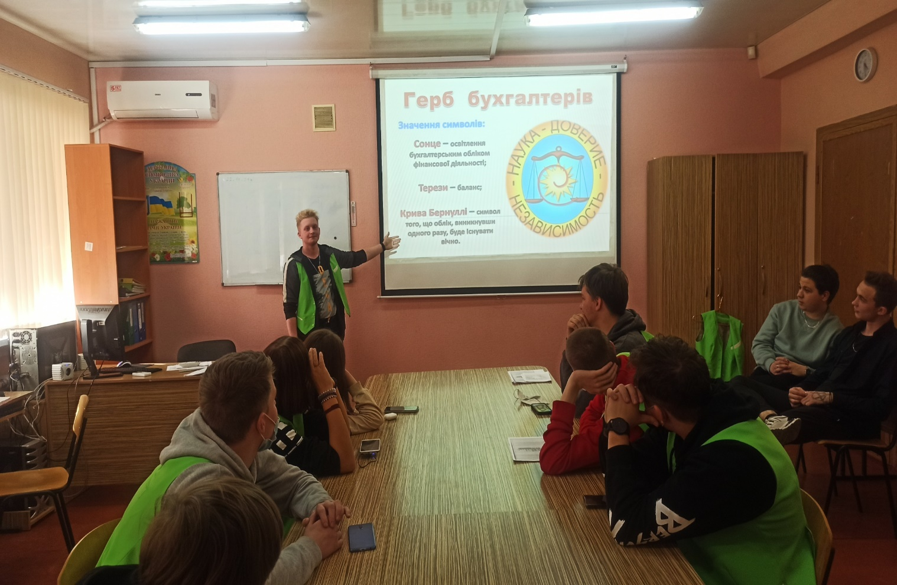
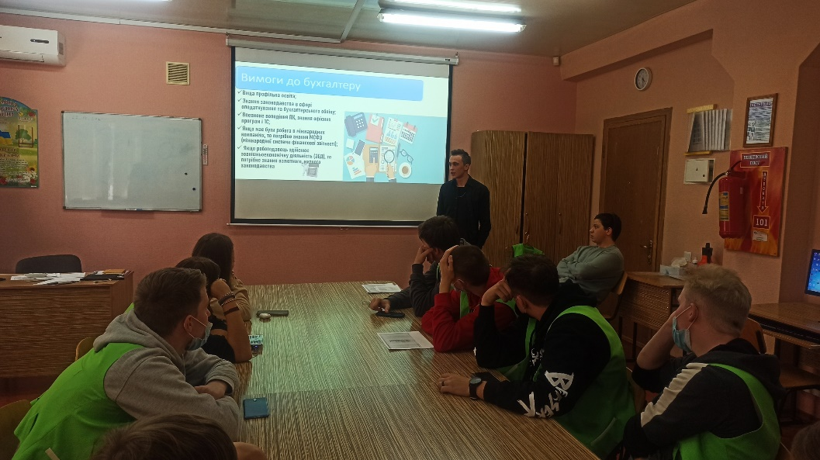
К 22-44/9
Презентація на тему
«Моя майбутня професія - бухгалтер»

